Slide 1
4K 3D Digital Signage System
Story Board
최종 수정일 | 2013-09-09
버전 | v.1.0.5

Slide 2
History
작성일자 | 내용 | 작성자 | 범위 | 버전
2013-08-29 | 최초 문서 작성 | 최선미 |  | v.1.0.0
2013-08-30 | 전체적 메뉴 추가 및 내용 작성 | 최선미 |  | v.1.0.1
2013-09-01 | 피드백 반영한 슬라이드별 내용 수정_1 (인제스트, 콘텐츠, 프로젝트 부분) | 최선미 |  | v.1.0.2
2013-09-02 | 피드백 반영한 슬라이드별 내용 수정_2 (인제스트, 콘텐츠, 프로젝트 부분) | 최선미 |  | v.1.0.2
2013-09-03 | 전체 수정 | 이신의 |  | v.1.0.3
2013-09-06 | Ingest List Media → Movie 로 변경 Contents List Media → Movie 로 변경 Video Meta 정보 추가 Jpeg2K 메타 정보 및 리스트 썸네일 → 아이콘 으로 변경 Ctreate New Project 수정 . Layout 변경 및 화면 view 수정 | 이신의 | p.7 ~ 12 P.14~22 P.14 P.15 P.26 | V 1.0.4
2013-09-09 | Login 페이지 추가 | 이신의 | p.4~5 | V 1.0.5

Slide 3
Information
해상도 : 1600x800
( 브라우저의 Toolbar 를 고려 1600x900 최적화된 화면 구성 )

Slide 4
0. LogIn

Slide 5
Title | 로그인 페이지 | Path | Login | Menu | Login | Page ID | Ingest_Login
Smart Guru 4K Digital Signage Ingest System
ID
Pass Word
Log IN

Slide 6
1. Ingest

Slide 7
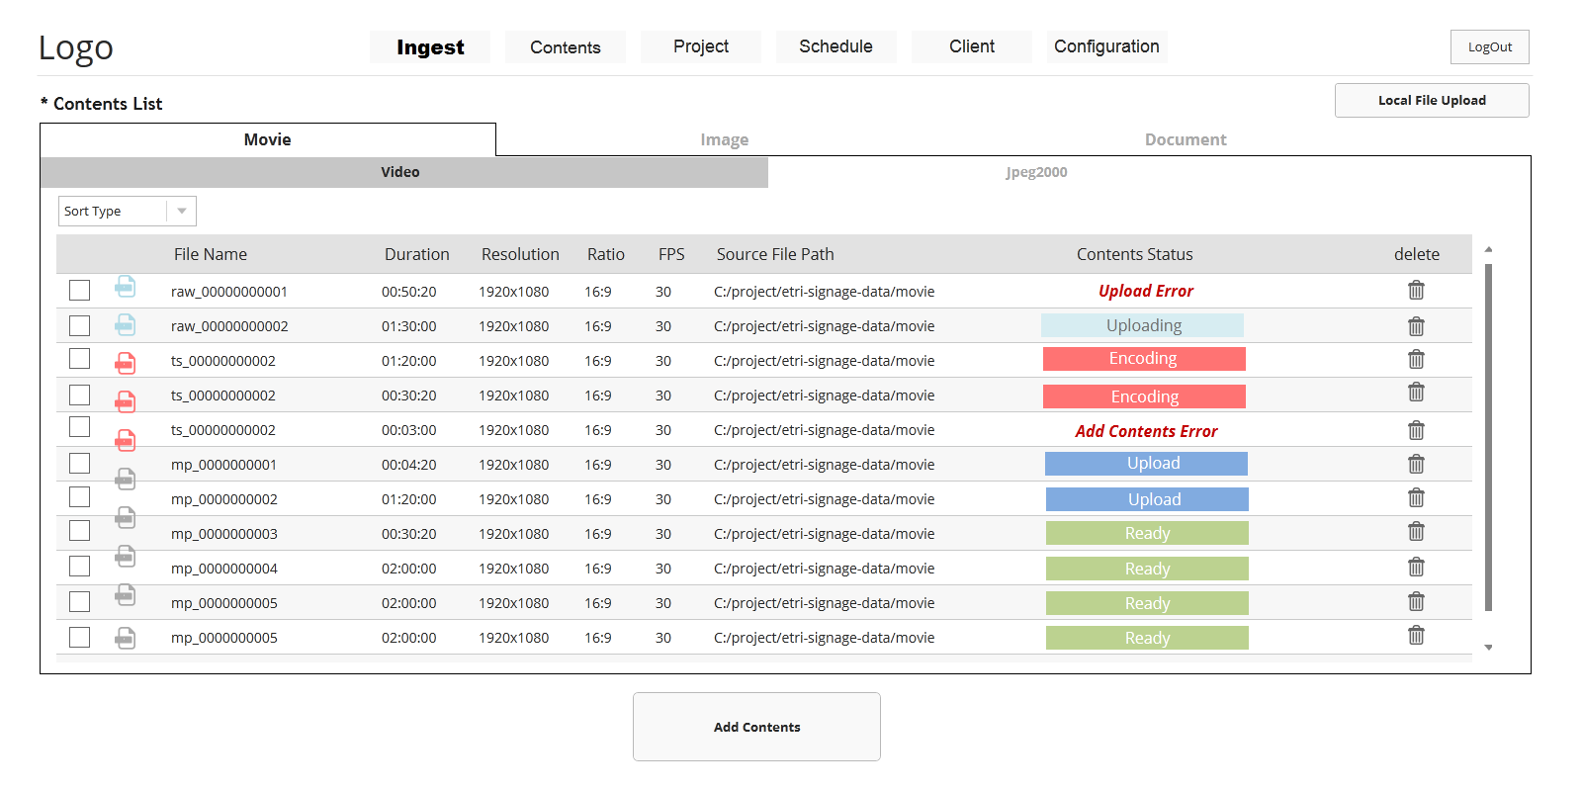
Title | Ingest 전체 화면 | Path | Home > Ingest | Menu | Ingest | Page ID | Ingest_main

Slide 8
Title | Ingest 메인 화면 설명 | Path | Home > Ingest | Menu | Ingest | Page ID | Ingest_main_detail
1
2
3
4
5
6
7
파일을 삭제 하시겠습니까?
● 설명
1 | 컨텐츠 타입 Media (Video / Jpeg2k) Image ( image ) Document ( ppt ) 에 따라 2depth 메뉴 구성
2 | 소팅 종류 4가지 :Name (알파벳순) / Date (최신 날짜순)/ Format (파일 형식)/ 컨텐츠 상태 * 파일 포맷 : mp4/TS (총 2가지)
3 | 파일 포맷별로 아이콘 (컬러) 다름 * Video 의 경우는 파일이 2가지므로 두 가지 색상의 아이콘 표시
4 | Error 내역 display , 상세 error 내역은 추후 재정의
5 | 해당 리스트 파일 삭제
6 | 컨텐츠 상태 Upload ( Uploading → Upload) Encoding → Ready
7 | 리스트에서 컨텐츠 상태가 Upload 나 Ready 된 항목 중 체크된 것이 최소 한 개 이상 되어야 버튼이 활성 화 됨 ‘Ingest_main_Addcontents’ 참조
CANCEL
OK

Slide 9
Title | Ingest 메인 화면 설명 | Path | Home > Ingest | Menu | Ingest | Page ID | Ingest_main_Addcontents
Add Contents
1
Destination Filename
2
Encoding Profile
Encoding Profile01
3
3D Contents
CANCEL
OK
4
Add Contents Status : 3 /10 registered
5
요청하신 작업이 모두 완료 되었습니다.
● 설명
1 | 항목 단수 선택 시 저장 파일 이름을 지정 할 수 있다 항목 복수 선택 시에는 파일 이름영역이 Disable 되며 자동으로 파일 이름이 지정되어 encoding 된다. 자동이름 규칙은 원본파일이름+_+000
2 | 서버에 저장되어 있는 인코딩 프로파일을 불러온다.
3 | 인 코딩 시 3D 컨텐츠로 할 것인가에 대한 체크
4 | 현재 Add 컨텐츠 진행 상황을 보여줌 총 작업 수와 현재 완료된 작업 수 보여줌 컨텐츠당 상세 상태는 리스트에서 display
5 | 작업 완료 후 결과 알람 띄어 줌
4 files have been added to server
1 files Encoding error.
OK

Slide 10
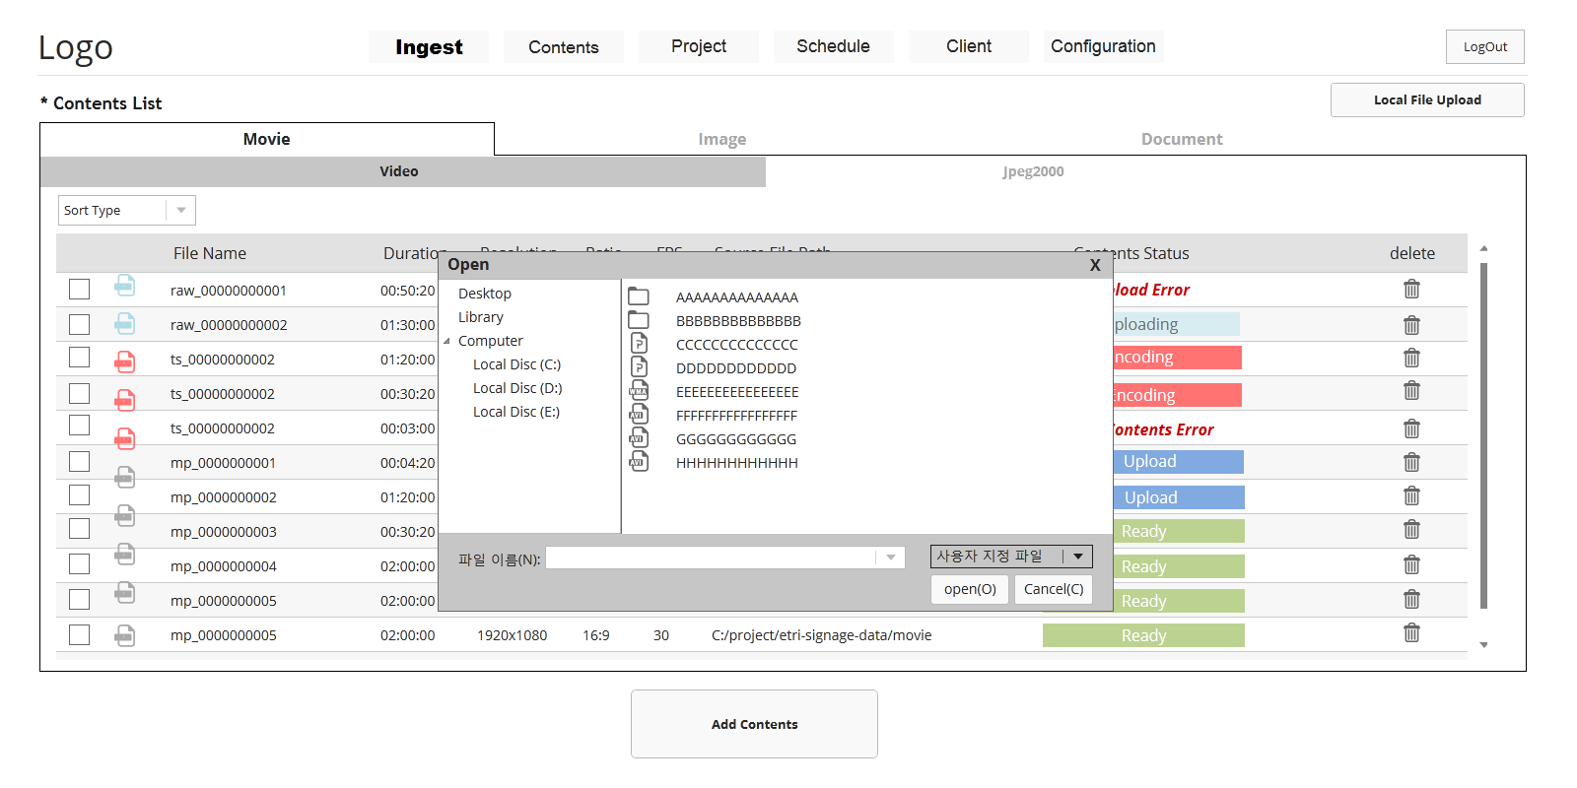
Title | Ingest 로컬 파일 업로드 | Path | Home > Ingest | Menu | Ingest | Page ID | Ingest_main_file_select
1
● 설명
1 | 업로드 할 로컬 파일 선택 복수 선택 가능 Video 전송 시 같은 폴더에 같은 파일명의 smi 파일이 있으면 같이 업로드.

Slide 11
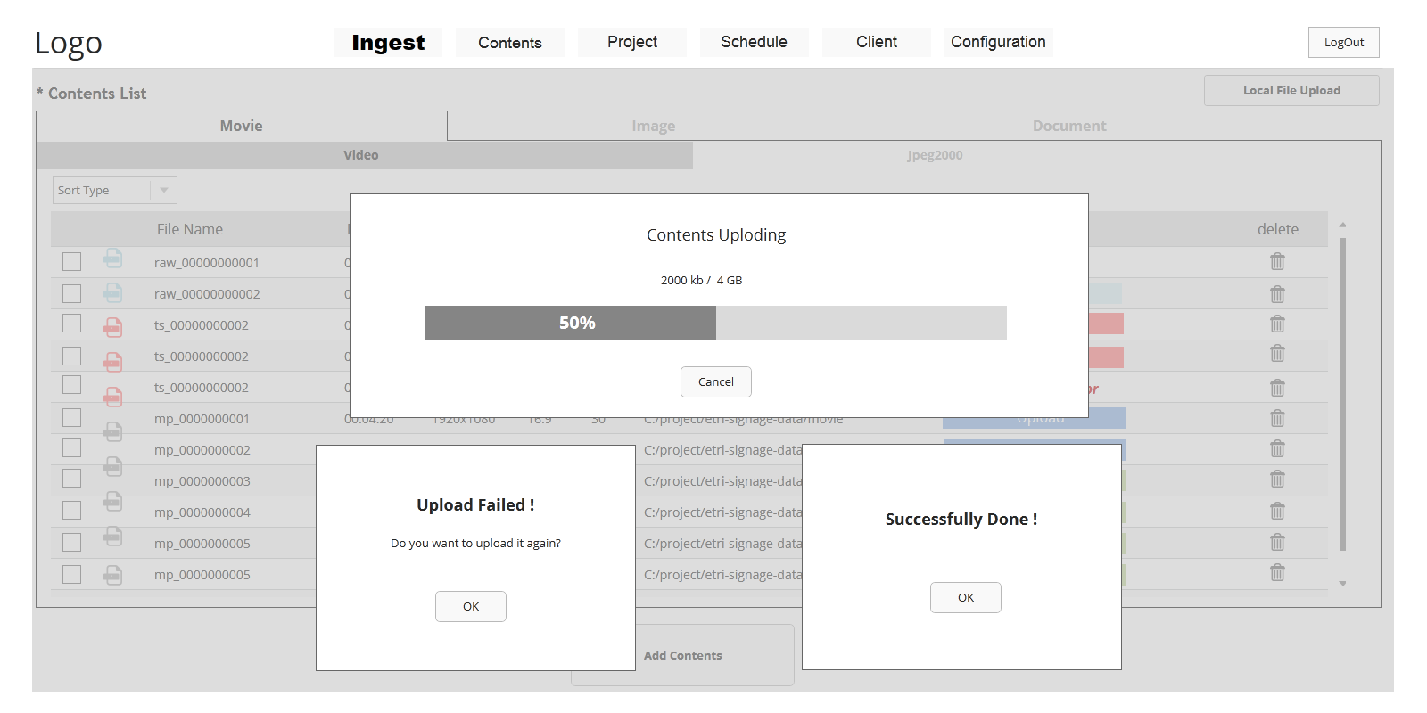
Title | Ingest 로컬 파일 업로드 | Path | Home > Ingest | Menu | Ingest | Page ID | Ingest_local_file_upload
1
● 설명
1 | 파일업로드 시 Modal 로 진행 업로드 중엔 다른 작업 하지 못함

Slide 12
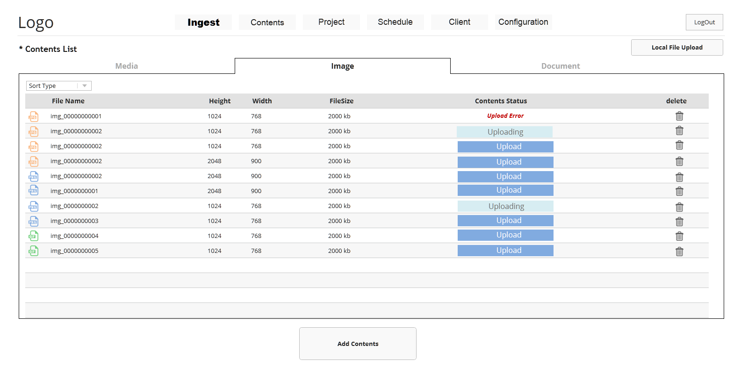
Title | Ingest 의 Image | Path | Home > Ingest | Menu | Ingest | Page ID | Ingest_imagelist
1
Add Contents
Destination Filename
2
● 설명
1 | Image, Document (ppt) , Jpeg2K 는 Uplading 과 Upload 의 상태만 가짐
2 | 항목 복수 선택 시에는 파일 이름영역이 Disable 되며 자동으로 파일 이름이 지정되어 서버에 추가됨. 자동이름 규칙은 원본파일이름+000 ( 중복파일 이름 발생 시 )
CANCEL
OK

Slide 13
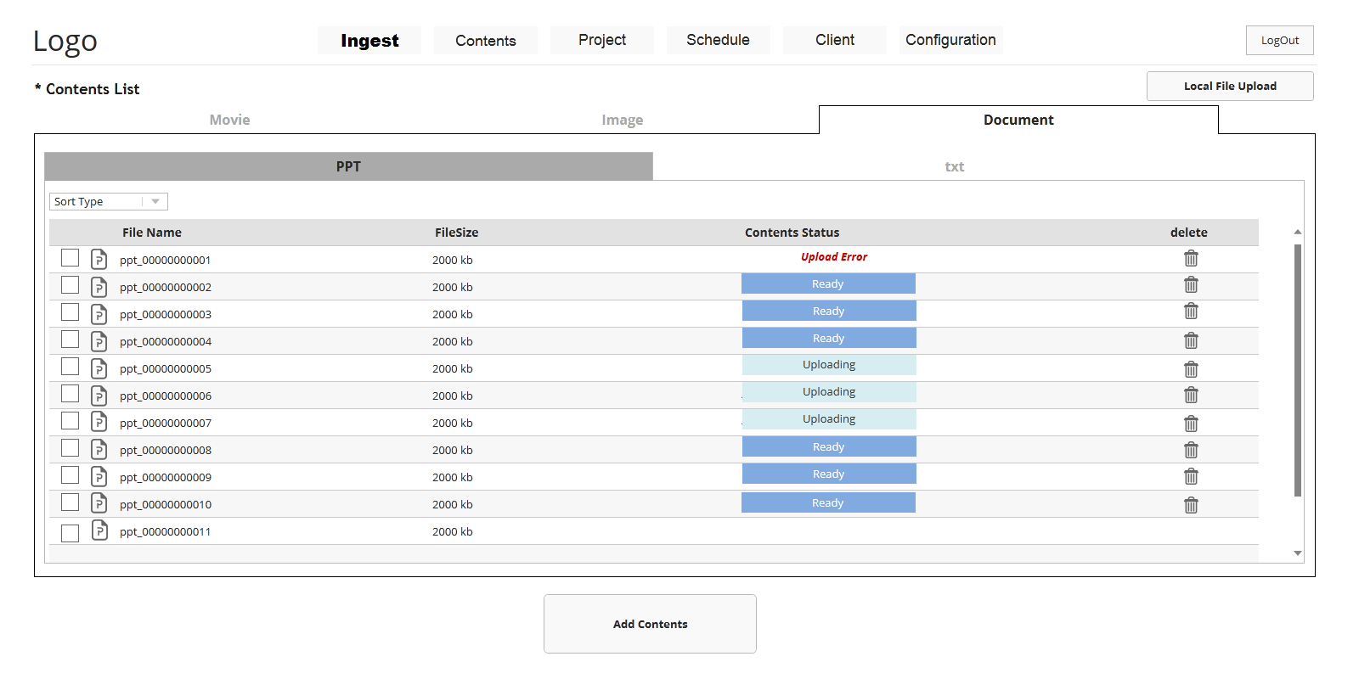
Title | Ingest 의 Image | Path | Home > Ingest | Menu | Ingest | Page ID | Ingest_Documentlist
1
Add Contents
Destination Filename
2
● 설명
1 | Image, Document (ppt) , Jpeg2K 는 Uplading 과 Upload 의 상태만 가짐
2 | 항목 복수 선택 시에는 파일 이름영역이 Disable 되며 자동으로 파일 이름이 지정되어 서버에 추가됨. 자동이름 규칙은 원본파일이름+000 ( 중복파일 이름 발생 시 )
CANCEL
OK

Slide 14
2. Contents

Slide 15
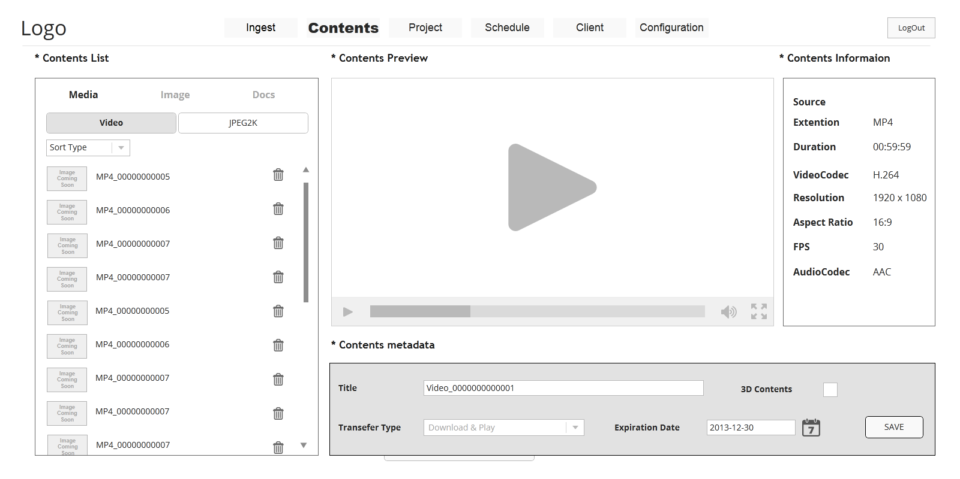
Title | Media의 비디오 | Path | Home > Contents | Menu | Contents | Page ID | Contents_Media_Video
1
2
Movie
3
4
● 설명
1 | 2 Depth 메뉴 구성 Media ( Video , JPEG2k ) Image ( image , Slide Show) Docs ( PPT , txt ) 리스트 삭제 버튼 클릭 시 해당 파일 삭제 ( 모든 리스트 공통사항)
2 | 재생 되는 video 파일 정보 표시
3 | 수정 가능한 메타 정보 File Name, Transfer Type, Expiration Date 수정 가능
4 | 메타 정보 수정 후 버튼 클릭 시 수정 사항 적용됨

Slide 16
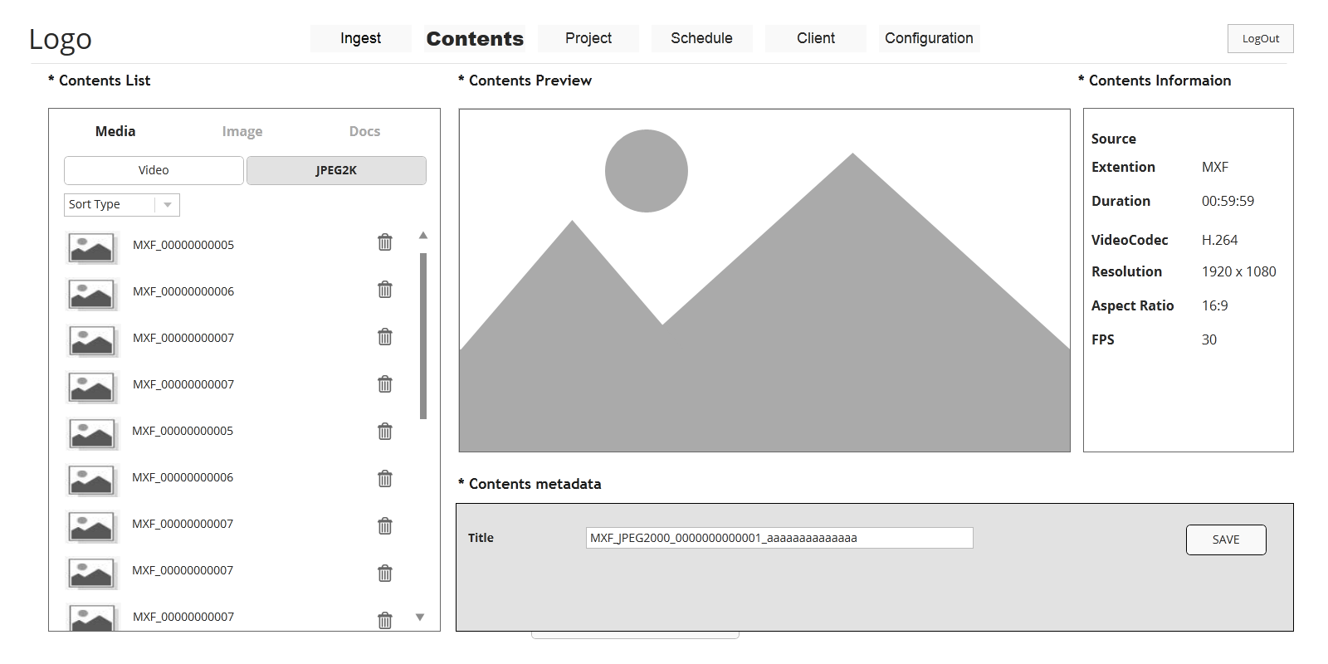
Title | Media의 Jpeg2k | Path | Home > Contents | Menu | Contents | Page ID | Contents_Media_Jpeg2k
Movie
1
2
● 설명
1 | 리스트 선택 시 우측 영역에 선택한 컨텐츠 Preview 및 컨텐츠 정보 display 됨
2 | 썸네일 아니고 Jpeg2000k 를 나타내는 특정 아이콘 * Jpeg2k 는 썸네일 제공하지 않음

Slide 17
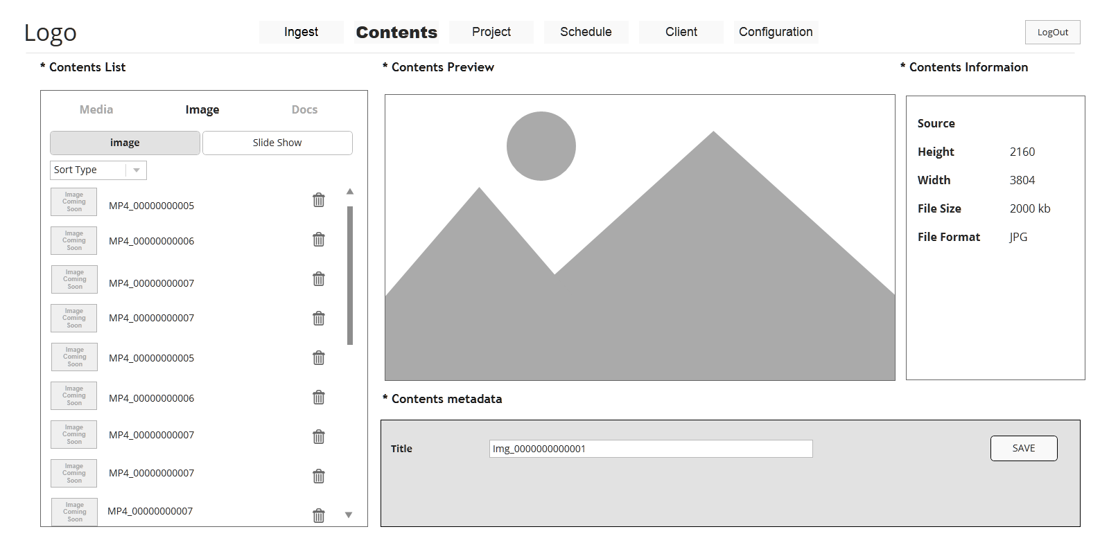
Title | 이미지 의 이미지 | Path | Home > Contents | Menu | Contents | Page ID | Contents_Image_Image
Movie
1
● 설명
1 | 리스트 선택 시 우측 영역에 선택한 컨텐츠 Preview 및 컨텐츠 정보 display 됨

Slide 18
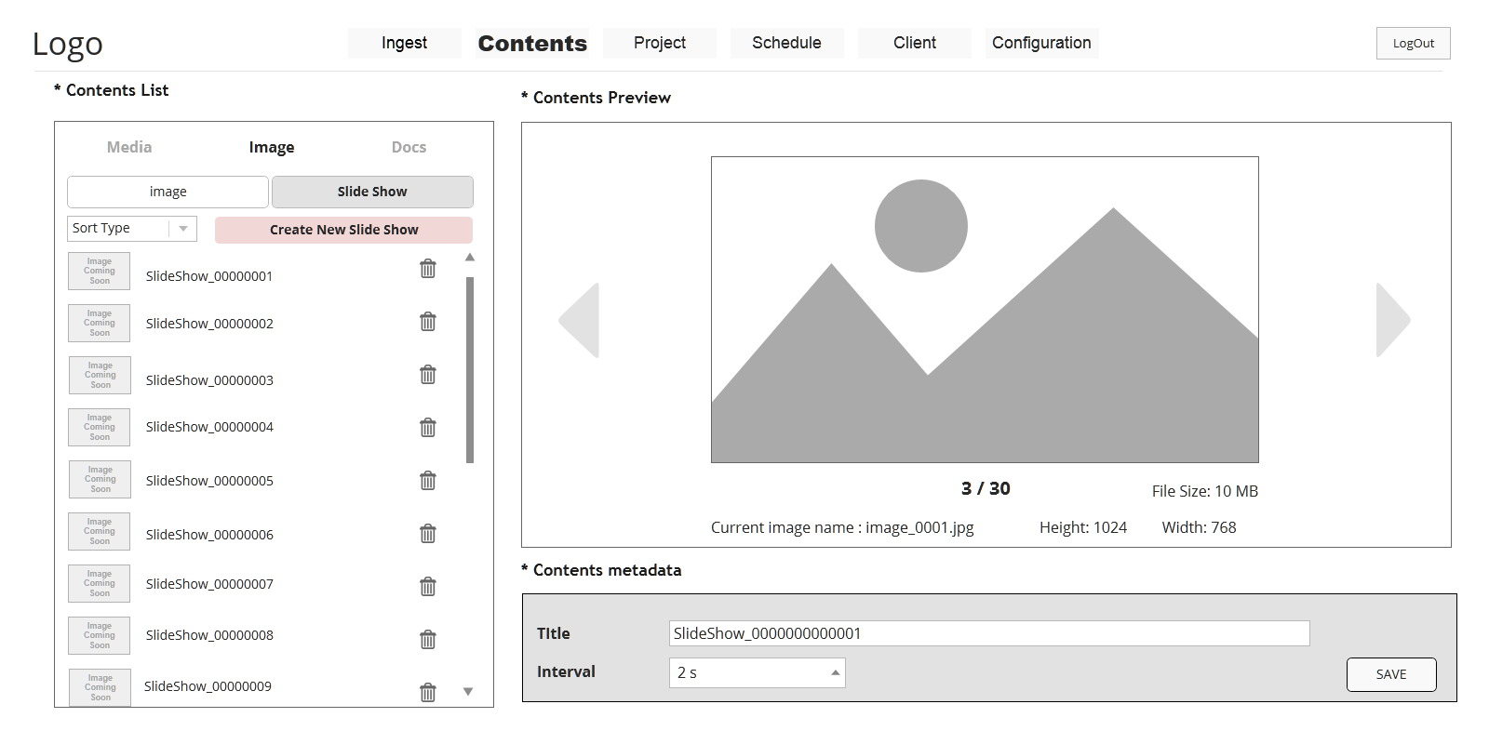
Title | 이미지의 슬라이드 쇼 재생 | Path | Home > Contents | Menu | Contents | Page ID | Contents_Image_SlideShow
2
Movie
1
3
4
7
5
Insert Interval Time
6
sec
Custom 선택 시
CANCEL
OK
● 설명
1 | 리스트 선택 시 우측 영역에 선택한 컨텐츠 Preview 및 컨텐츠 정보 display 됨
2 | 슬라이드 쇼 수동 (이전/이후) 이동
3 | 현재 슬라이드 / 전체 슬라이드 수
4 | 슬라이드 파일 전체 용량
5 | 현재 디스플레이 되는 이미지에 대한 정보
6 | 슬라이드 쇼 인터벌 수정
7 | Custom 선택 시 임의의 값 입력 가능

Slide 19
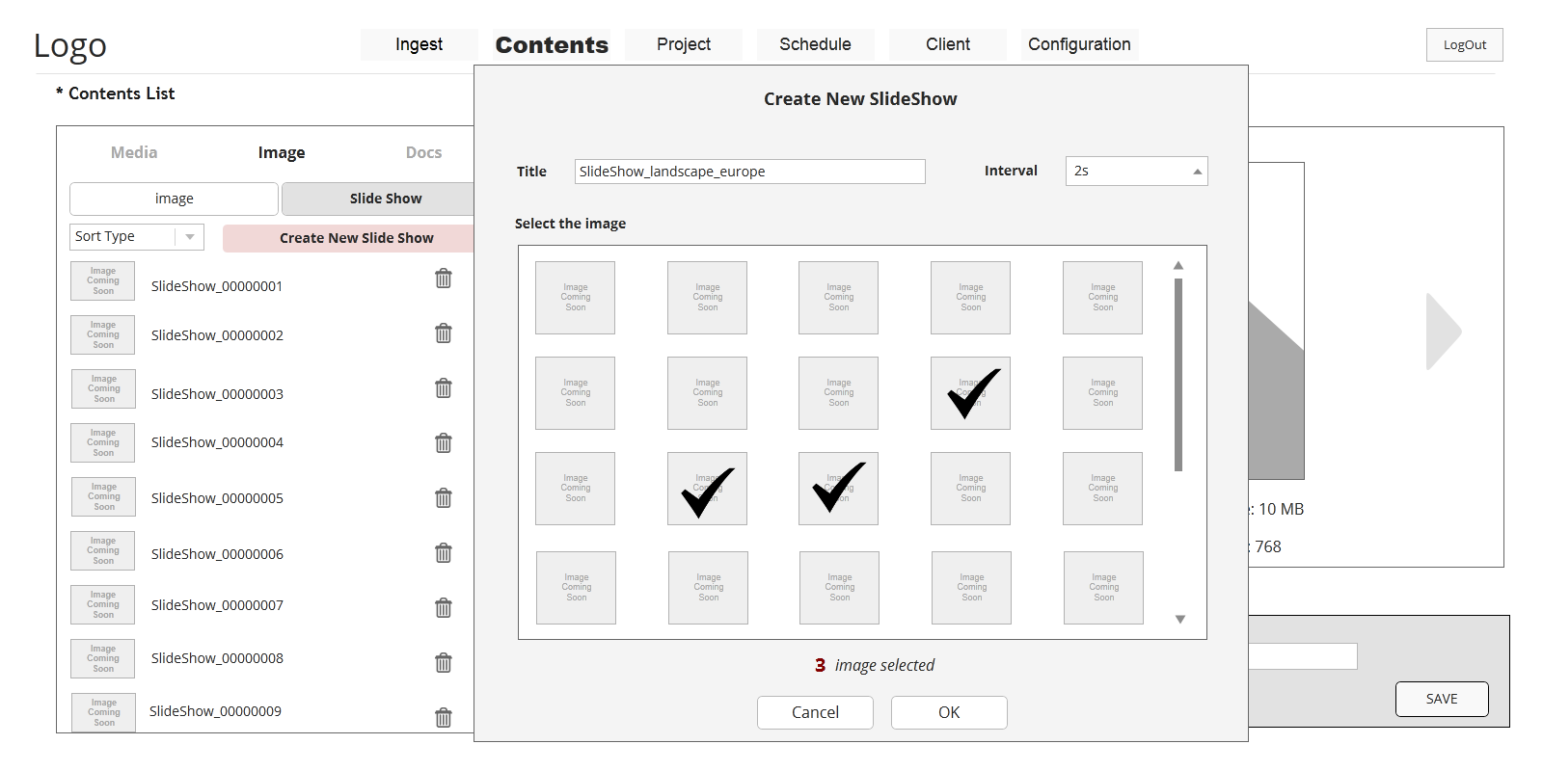
Title | 이미지의 슬라이드 쇼 생성 | Path | Home > Contents | Menu | Contents | Page ID | Contents_Image_SlideShow_New
Movie
1
● 설명
1 | 1, 팝업에서 서버에 존재하는 이미지를 선택 2. 슬라이드 쇼 타이틀 입력 3. Interval 입력 4. 저장

Slide 20
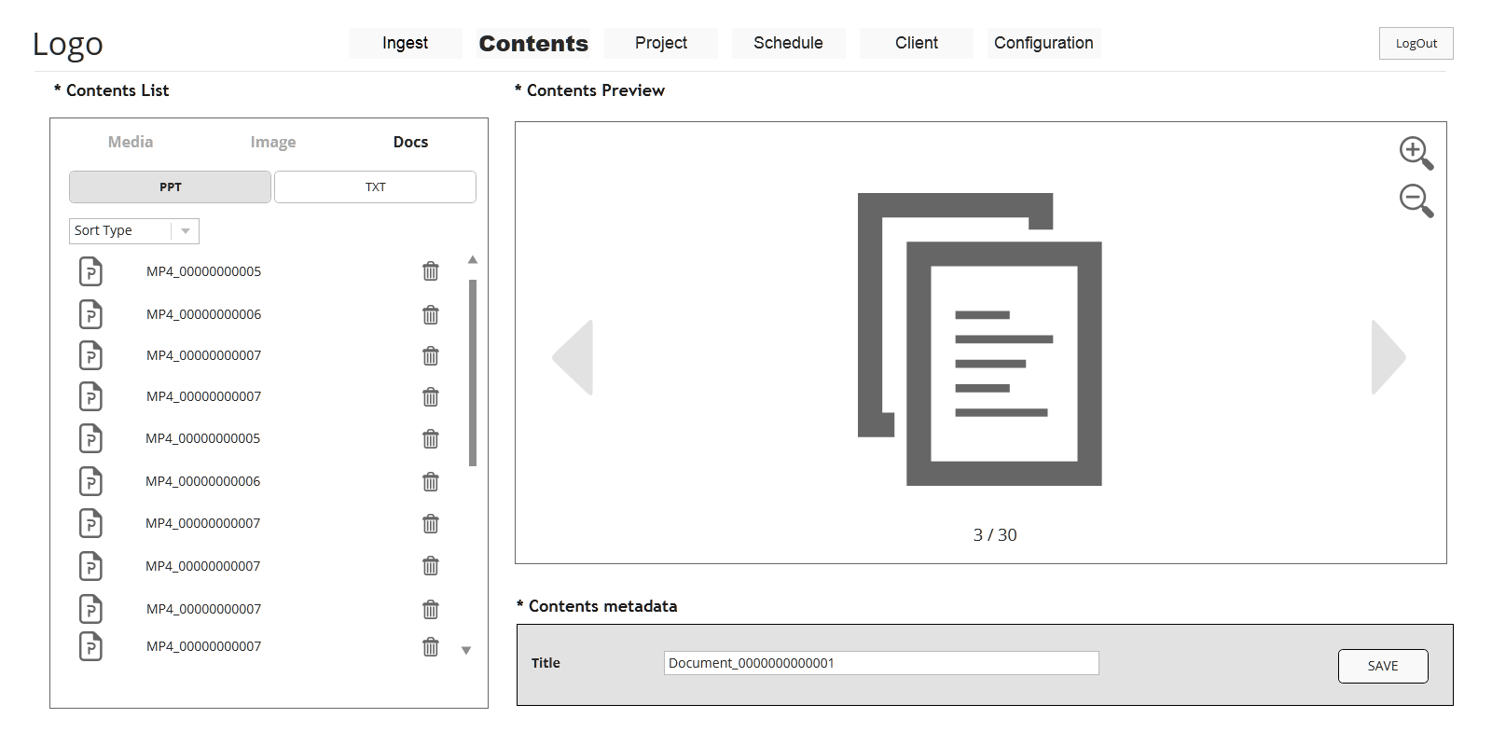
Title | 문서 의 pptx 프리뷰 | Path | Home > Contents | Menu | Contents | Page ID | Contents_Doc_PPT
Movie
1
2
● 설명
1 | Document 확대 축소
2 | 이전/ 이후 페이지 이동
3

Slide 21
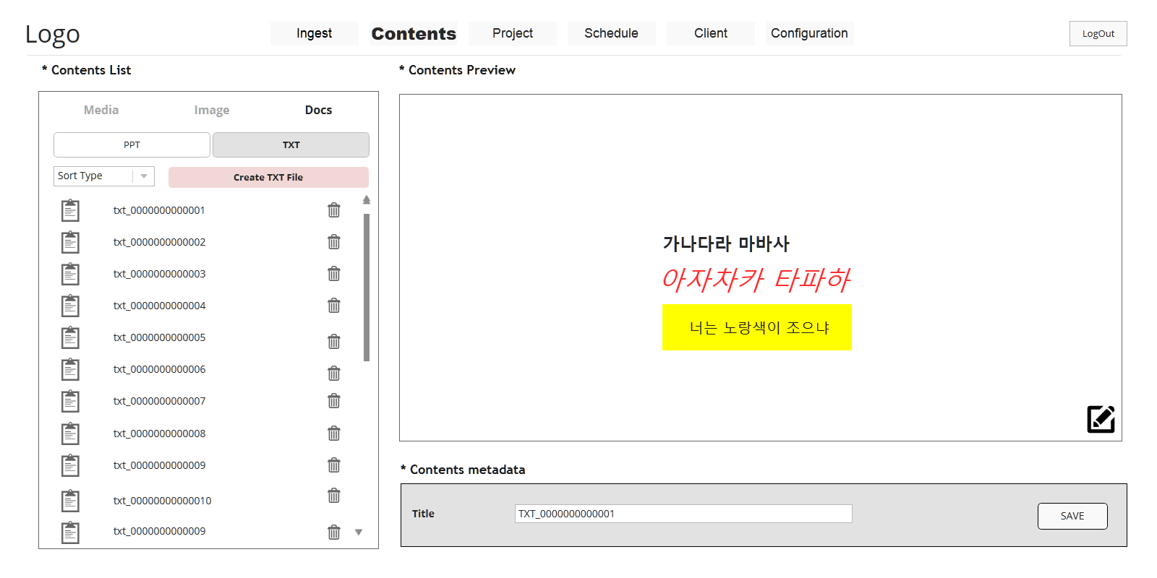
Title | 문서 의 TXT 프리뷰 | Path | Home > Contents | Menu | Contents | Page ID | Contents_Doc_TXT
Movie
1
2
● 설명
1 | TXT 파일 새로 생성 ‘Contents_Doc_TXT_New’’페이지 참조
2 | 선택한 txt 파일의 편집 모드로 전환 ‘Contents_Doc_TXT_Edit’ 페이지 참조

Slide 22
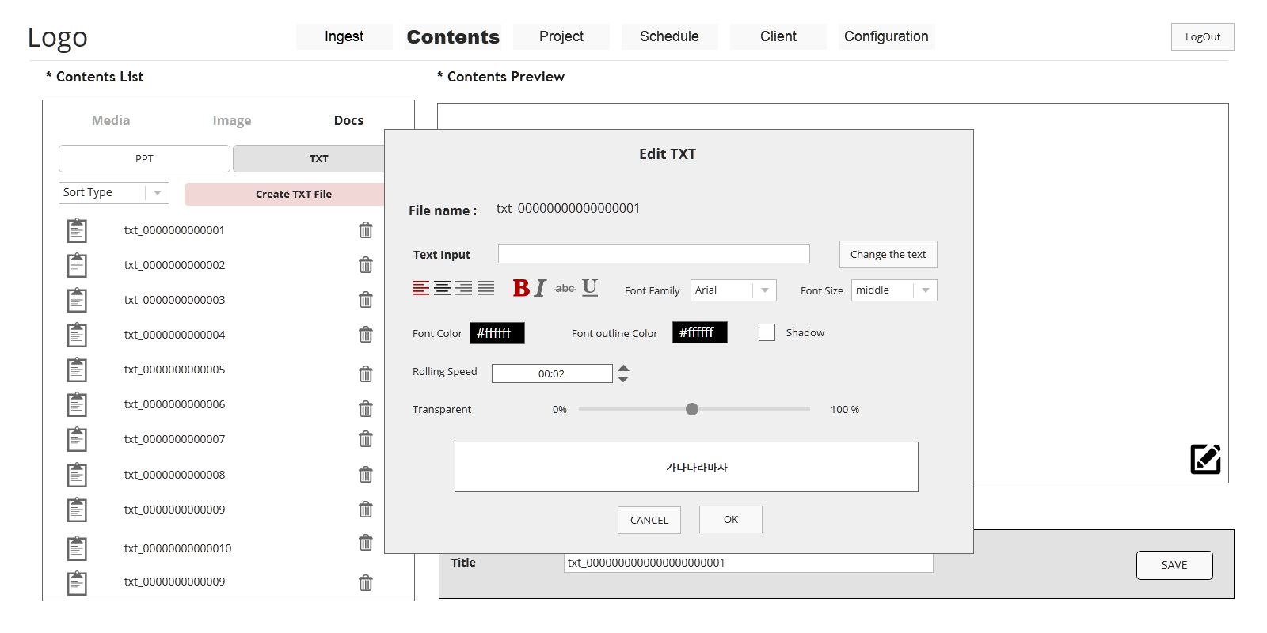
Title | 문서 의 TXT 프리뷰 | Path | Home > Contents | Menu | Contents | Page ID | Contents_Doc_TXT_Edit
Movie
● 설명
1 | 선택한 TXT 파일 편집 모드

Slide 23
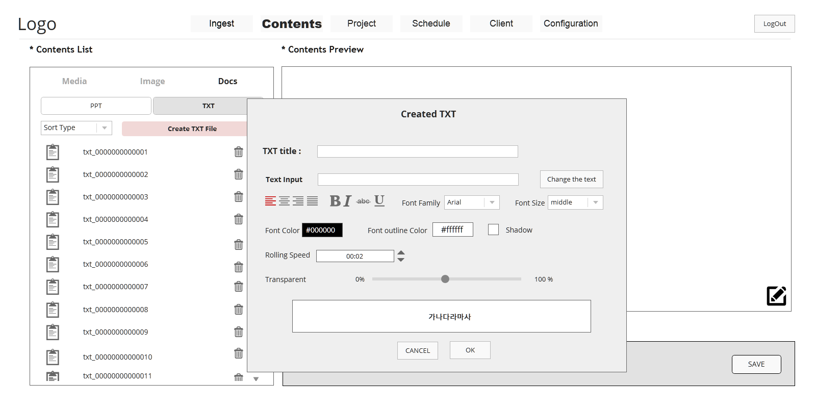
Title | 문서 의 TXT 생성 | Path | Home > Contents | Menu | Contents | Page ID | Contents_Doc_TXT_New
Movie
● 설명
1 | 새 TXT 파일 생성 Filename 과 Txt input 영역은 필수 입력 사항 붉은 색 표시 사항 기본 옵션

Slide 24
3. Project

Slide 25
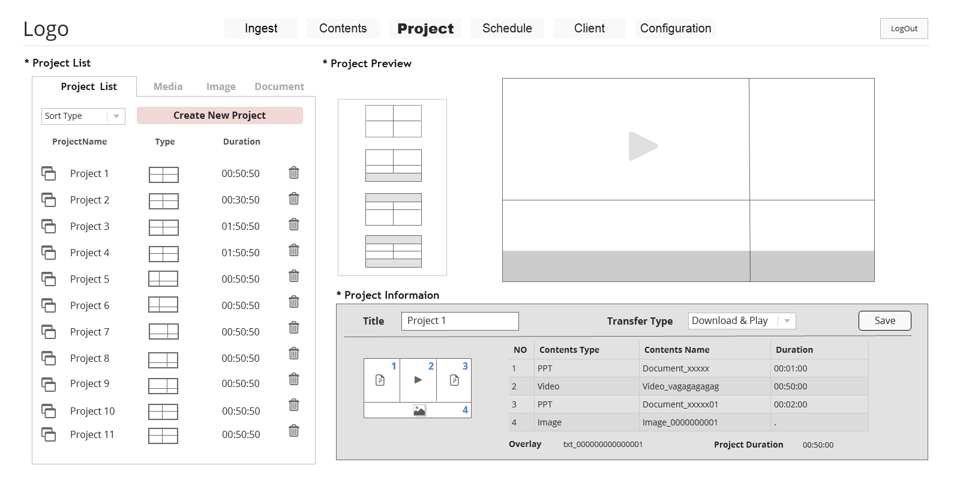

Title | Project 메인 | Path | Home > Project | Menu | Project | Page ID | Project_main
1
5
2
4
6
7
3
8
● 설명
1 | 프로젝트 관리 탭 저장된 프로젝트 리스트 업/ 프로젝트 load. ./생성 Row 선택 시 해당 Project 파일 load 해 우측에 display
2 | 새로운 프로젝트 파일 생성 ‘Project_New_01’ 이동
3 | 수정된 Project 저장
4 | TXT 가 뿌려질 Overlay 방식선택
5 | Project Preview 영역 프로젝트 Preview 영역 리스트에서 아무것도 선택 하지 않았을 때에는 모든 영역 정보 비어 있음 리스트에서 선택하거나 새로운 프로젝트 생성해야 작업 가능
6 | Project 재생
7 | 오버레이 영역 : txt 파일만 불러 올 수 있음
8 | 프로젝트 상세 정보 display 영역

Slide 26


Title | Project | Path | Home > Project | Menu | Project | Page ID | Project_main_detail
1
Select Video Contents
Video File 1
Video File 2
Video File 3
Video File 4
Video File 5
Video File 6
Video File 7
Video File 8
Video File 9
3
2
Cancel
OK
● 설명
1 | 마우스 오버 시 삭제 아이콘 display 버튼 클릭 시 해당 레이아웃에서 컨텐츠 삭제
2 | 오버레이 영역: 해당 영역 클릭 시 TXT 파일 선택 리스트 박스 노출
3 | 마우스 우 클릭 시 삽입 할 수 있는 컨텐츠 리스트 박스가 보여짐 , 바로 선택 삽입 가능 좌측 메뉴에서 Drag&Drop 으로 선택도 가능 (이때 해당 영역에 삽입 가능하지 않은 컨텐츠 경우 삽입 안됨 레이아웃에서 Video 가 들어갈 영역은 고정, 해당 영역에는 Video 만 삽입가능하다는 표시

Slide 27
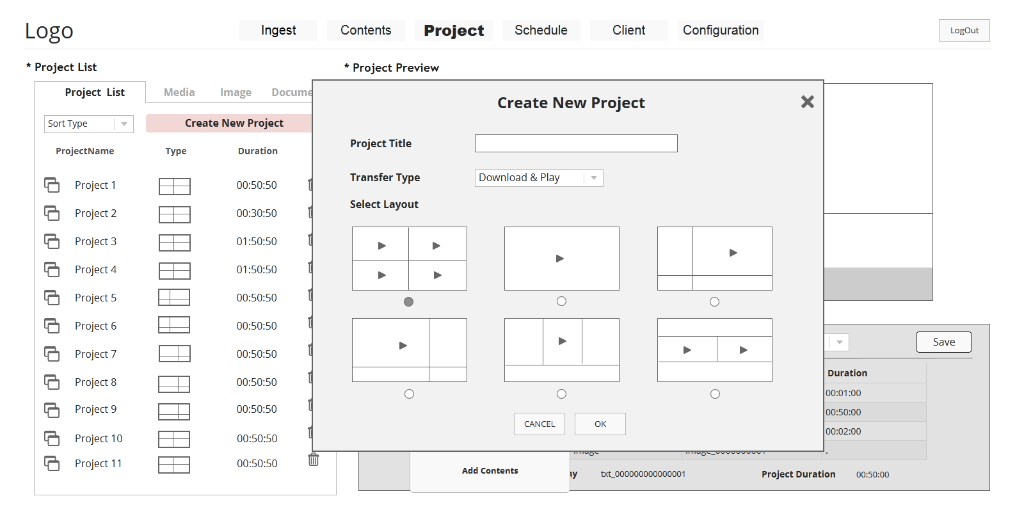
Title | Project 생성하기 | Path | Home > Project | Menu | Project | Page ID | Project_New
1
2
● 설명
1 | 새로운 프로젝트 파일 생성
2 | 프로젝트 이름 입력, Layout 선택 후 Ok 누르면 해당 레이아웃 화면이 로딩됨 화살표 표시된 영역은 동영상을 포함한 모든 컨텐츠 가능. 그 외의 영역은 동영상 불가

Slide 28
4. Schedule

Slide 29
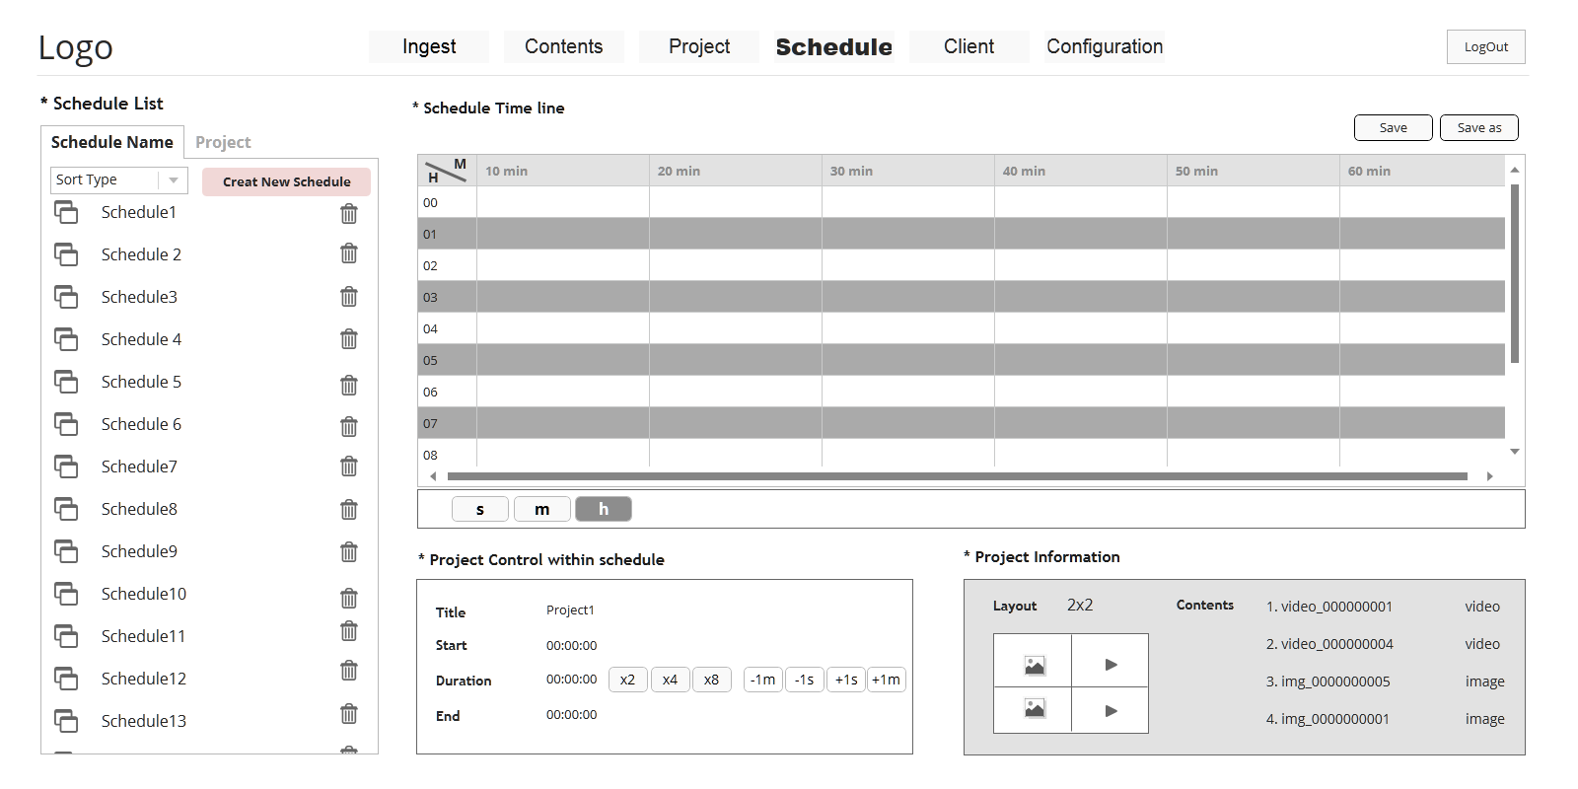
Title | Schedule | Path | Home > Schedule | Menu | Schedule | Page ID | Schedule_main
Schedule 01
6
7
1
2
Project 1
Project 2
Project 3
Project 5
3
4
5
● 설명
1 | 스케쥴 / Project 파일 리스트 영역 리스트에서 선택한 스케쥴을 Timeline 으로 load 함
2 | 스케쥴 타임라인
3 | 타임라인 확대 축소 초단위/분단위/시간 단위로 가로 확대 축소
4 | 타임라인에 로드한 Project 파일의 Schedule 상에서 시간 설정 Duration 타임을 2배,,4배 8배로 늘릴 수 있으며 분단위 초단위 로 +- 할 수 있음
5 | 선택 된 프로젝트의 정보
6 | 현재 스케쥴 저장
7 | 다른 이름으로 스케쥴 저장

Slide 30
Title | Schedule 생성 | Path | Home > Schedule | Menu | Schedule | Page ID | Schedule_new
Schedule 01
1
Create New Schedule
Schedule name
Cancel
OK
● 설명
1 | 새로운 스케쥴 생성

Slide 31
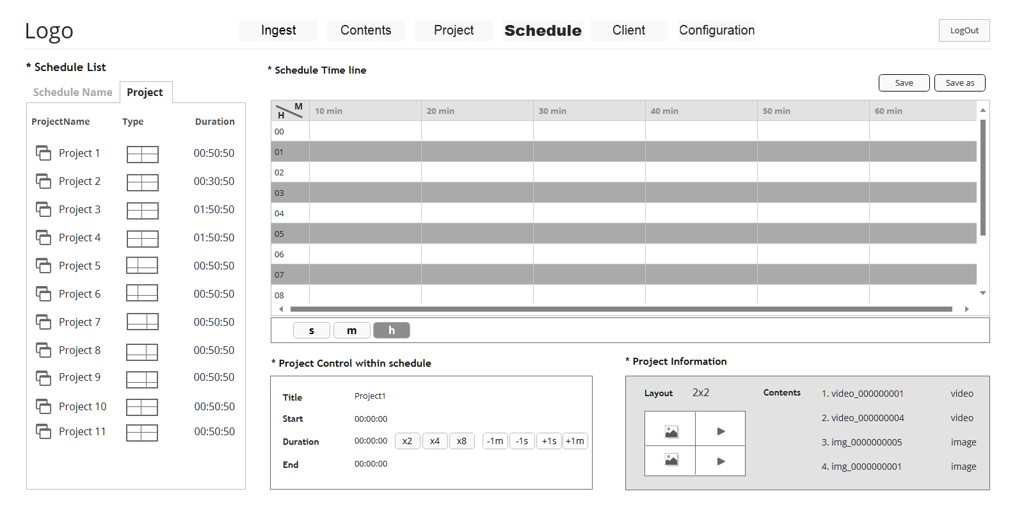
Title | Schedule | Path | Home > Schedule | Menu | Schedule | Page ID | Schedule_Project
Schedule 01
2
1
Project 1
Project 2
Project 3
Project 5
● 설명
1 | 리스트에서 선택한 프로젝트 파일을 Timeline 으로 드래 그 드랍 해서 이동
2
3
4

Slide 32
5. Client

Slide 33
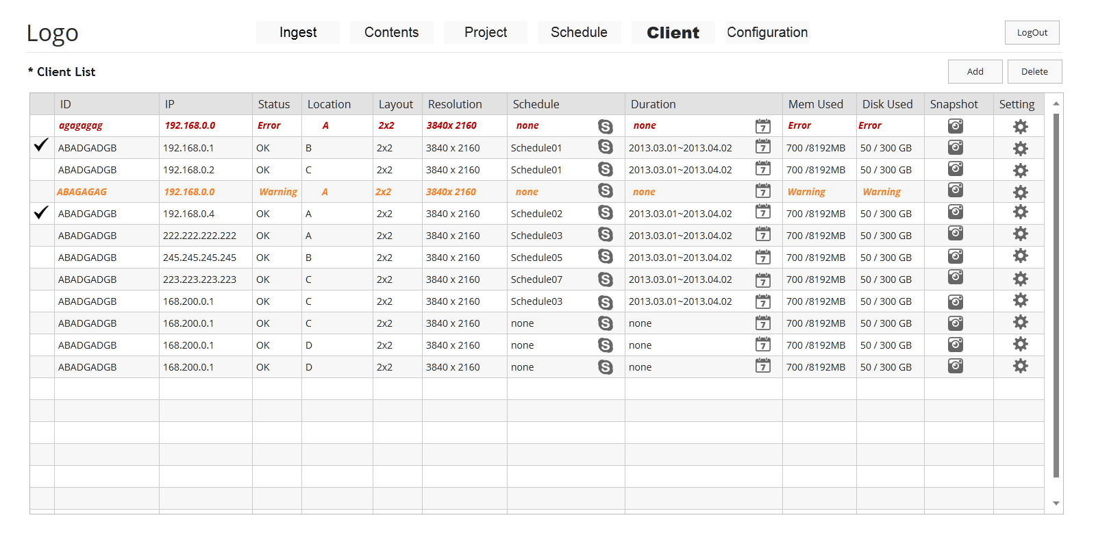
Title | Client 메인 | Path | Home > Client | Menu | Client | Page ID | Client_Main
2
3
1
4
● 설명
1 | Client List Error / Worning / Ok 를 색깔을 다르게 표현하여 한눈에 상태를 알아 볼 수 있게 함
2 | 클라이언트 추가
3 | 선택된 클라이언트 리스트 삭제 ( 체크 박스로 선택 )
4 | 선택된 클라이언트 상세 정보 ( 리스트 선택 )

Slide 34
Title | Client 추가 | Path | Home > Client | Menu | Client | Page ID | Client_Main_Add
1
Add the new client
ID
2
Test
IP
Location :
Layout :
Resolution :
Cancel
OK
● 설명
1 | Client 리스트에 항목이 추가됨
 | 입력한 서버 테스트 진행

Slide 35
Title | Client 스케쥴 설정 | Path | Home > Client | Menu | Client | Page ID | Client_Main_setSchedule
1
Select The Schedule
Schedule 1
Schedule 2
Schedule 3
Schedule 4
Schedule 5
Schedule 6
Schedule 7
Schedule 8
Schedule 9 Schedule 10
Cancel
OK
● 설명
1 | 선택한 클라이언트의 스케쥴 설정 버튼 클릭 시 스케쥴 리스트 들이 보여짐 이중에 선택한 스케쥴이 해당 클라이언트에 설정됨

Slide 36

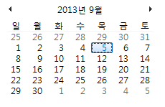
Title | Client 스케쥴 설정 | Path | Home > Client | Menu | Client | Page ID | Client_Main_setduration
1
Set the Duration
Start date
2013.05.30
~
End date
2013.09. 05
2
Cancel
OK
● 설명
1 | 선택한 클라이언트의 스케쥴의 Duration 설정
2 | 달력으로 일정 선택

Slide 37

Title | Client 스냅샷 | Path | Home > Client | Menu | Client | Page ID | Client_Main_Snapshot
1
Client ID : ABADGADGB’s Snapshot
Last Update : 2013-09-27 13:48:30
OK
● 설명
1 | 선택한 클라이언트 스냅샷 보여줌

Slide 38
Title | Client 설정 | Path | Home > Client | Menu | Client | Page ID | Client_Main_setting
1
Setting
ID
ABADGADGADGAGAGAG
IP
222.2222.2222.222
Cancel
OK
● 설명
1 | 선택한 클라이언트 설정 변경

Slide 39
6. Configuration

Slide 40
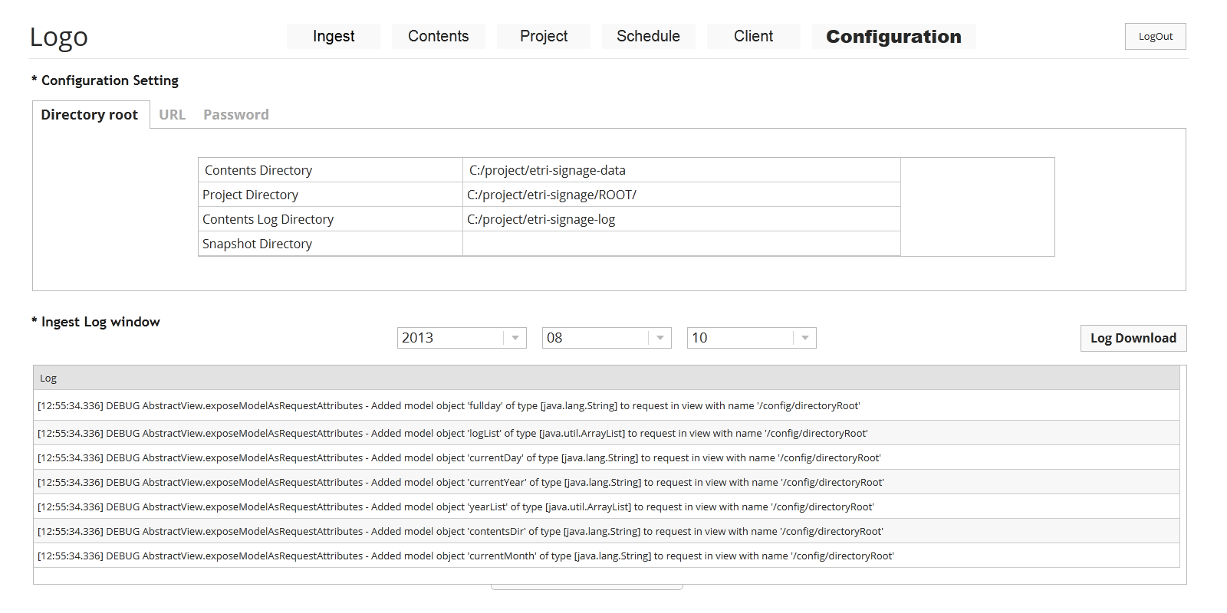
Title | Configuration 메인 | Path | Home > Configuration | Menu | Configuration | Page ID | Configuration _Main
1
2
● 설명
1 | 선택 한 날짜의 로그를 확인 할 수 있음
2 | 해당 날짜의 로그를 로컬에 다운로드 함
3
4

Slide 41
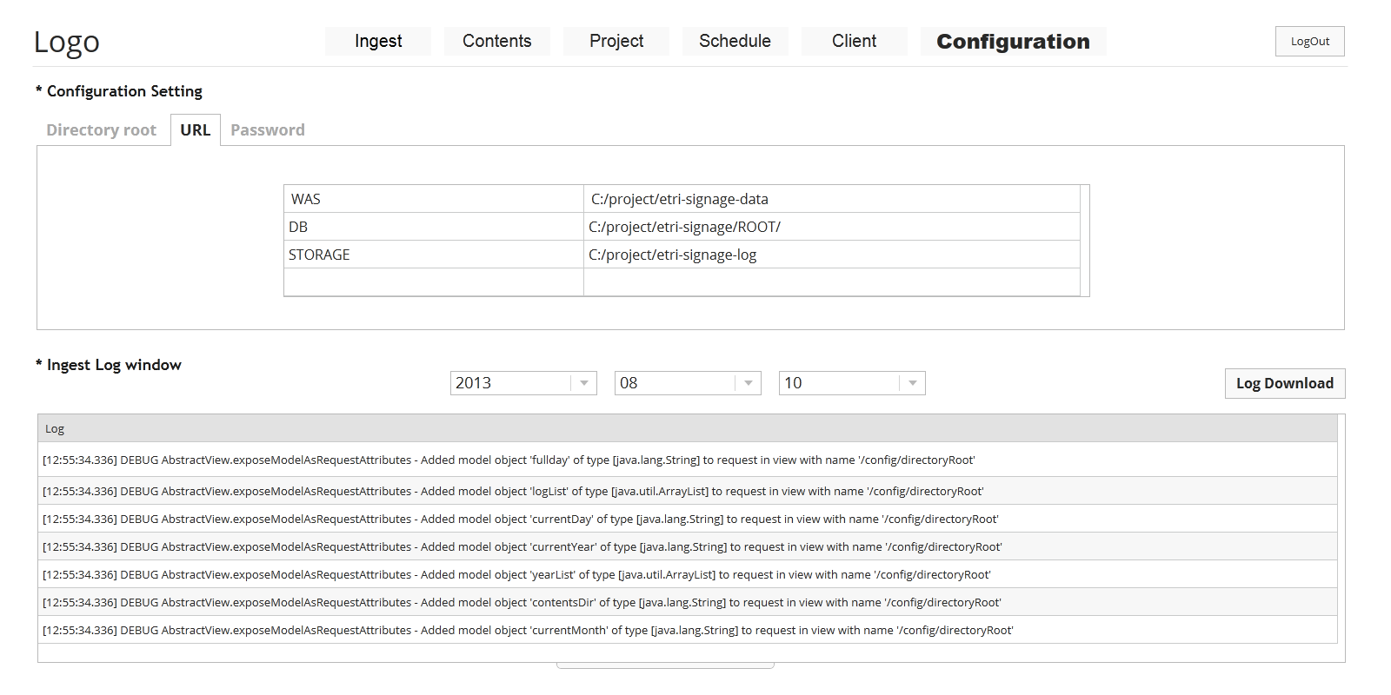
Title | Configuration 메인 | Path | Home > Configuration | Menu | Configuration | Page ID | Configuration _URL
1
2
● 설명
1 | 선택 한 날짜의 로그를 확인 할 수 있음
2 | 해당 날짜의 로그를 로컬에 다운로드 함
3
4

Slide 42
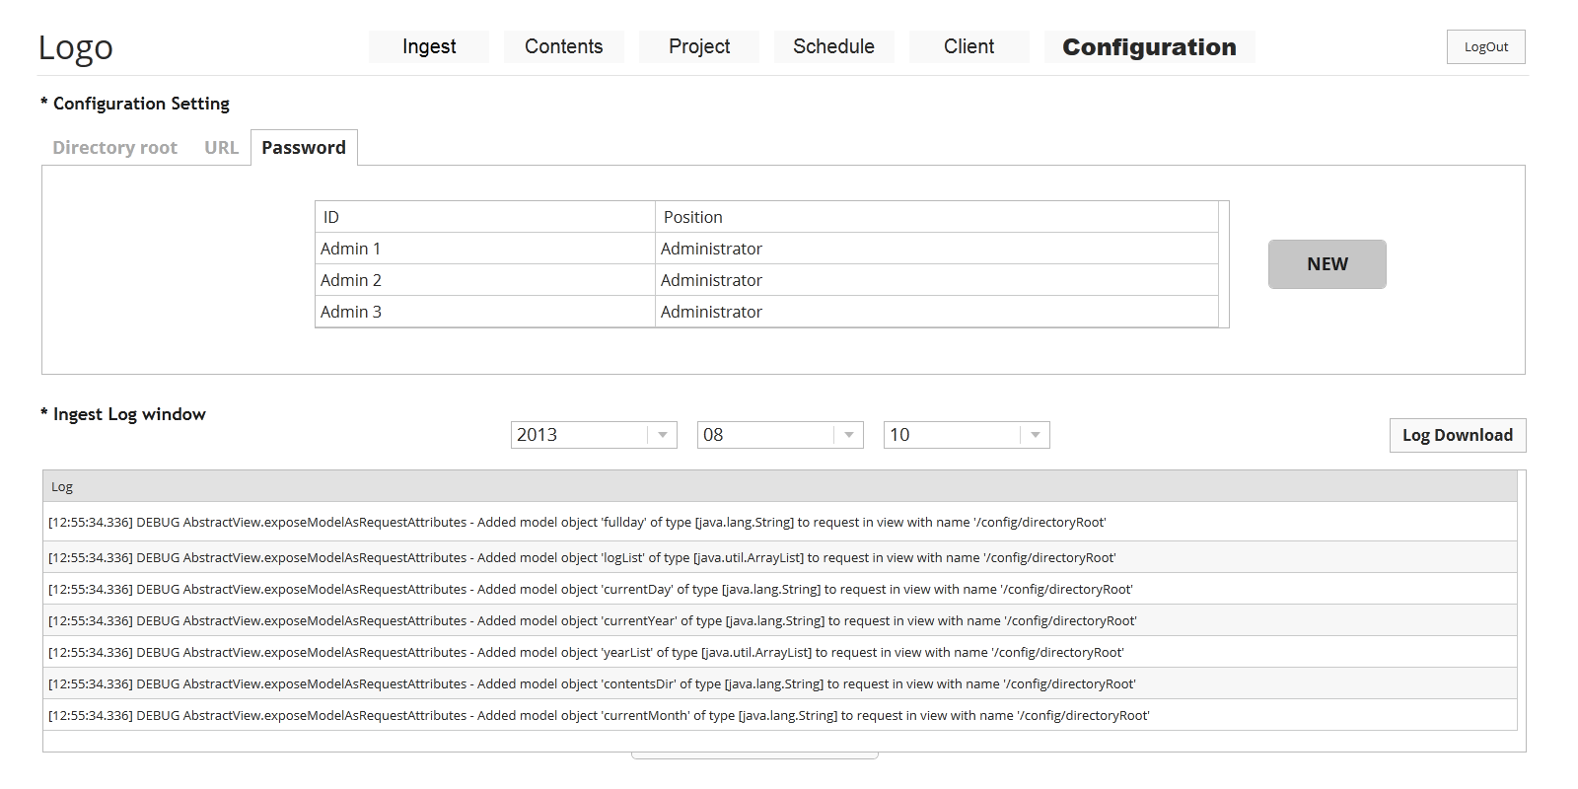
Title | Configuration 메인 | Path | Home > Configuration | Menu | Configuration | Page ID | Configuration _Password
1
2
● 설명
1 | 선택 한 날짜의 로그를 확인 할 수 있음
2 | 해당 날짜의 로그를 로컬에 다운로드 함
3
4

Slide 43
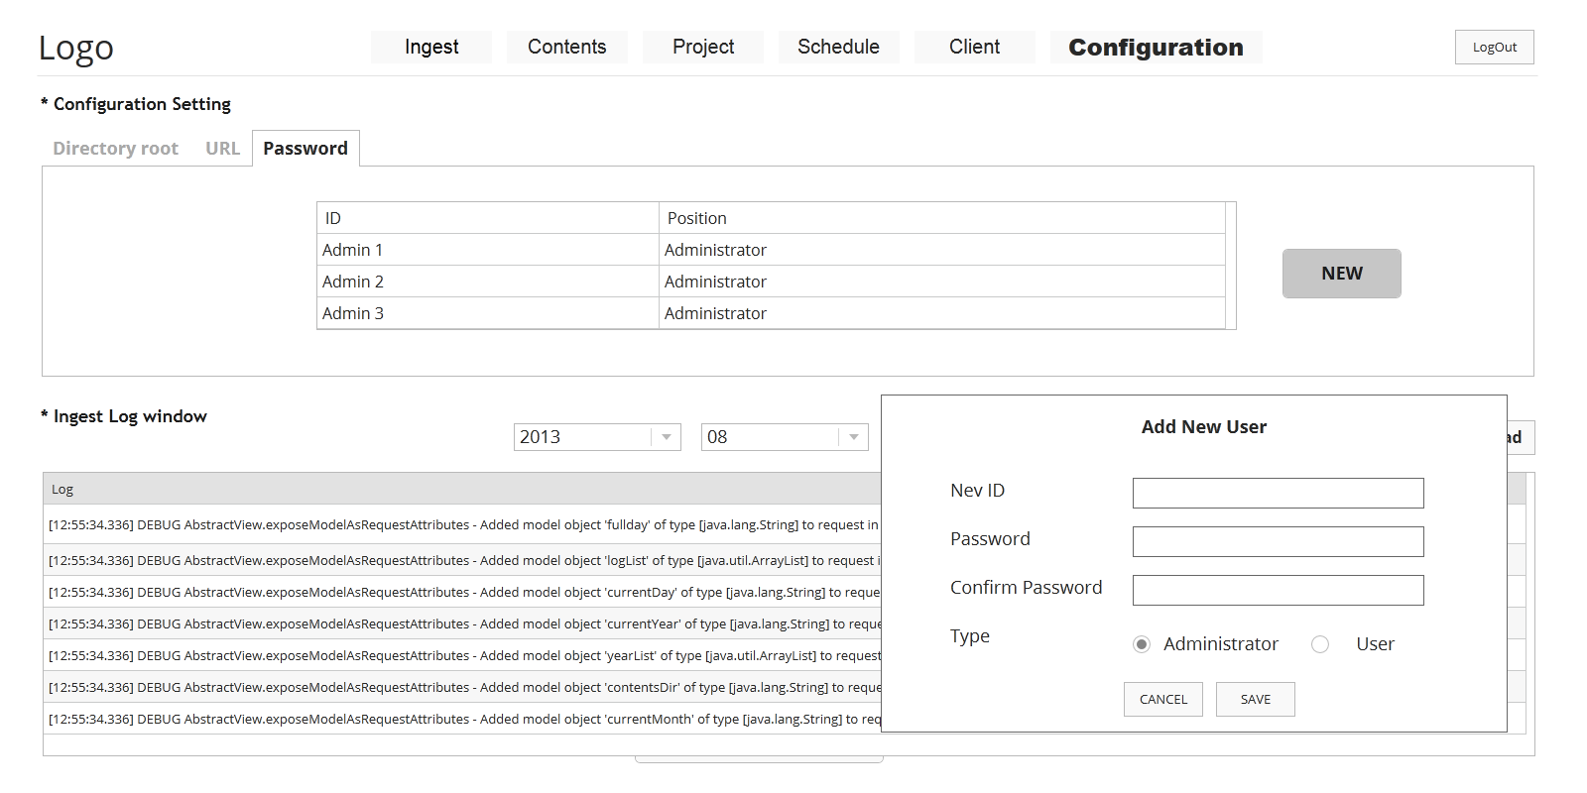
Title | Configuration 신규유저생성 | Path | Home > Configuration | Menu | Configuration | Page ID | Configuration _User_new
1
● 설명
1 | 새로운 유저 생성
2
3
4

